Slide 1
УЛЬТРАМАРАФОН «IRON SKIER-IMS 2022»
СТАРТ 25 ДЕКАБРЯ 2022
ЛЫЖНАЯ БАЗА «ПРИКАМЬЕ»
ГОРОД ПЕРМЬ,
УЛ.АГРОНОМИЧЕСКАЯ 23

Slide 2
НАЧАЛО СОРЕВНОВАНИЙ
25 ДЕКАБРЯ ЛЫЖНАЯ БАЗА
«ПРИКАМЬЕ» 10:00 МАССТАРТ
ИНДИВИДУАЛЬНАЯ ГОНКА 50 КМ
КОМАНДНАЯ ГОНКА 50 КМ

Slide 3
ПРОГРАММА МЕРОПРИЯТИЯ
25 ДЕКАБРЯ 2022 ГОДА
09:00-09:30 РАЗМЕЩЕНИЕ ЛЫЖ УЧАСТНИКАМИ ДЛЯ ЗАМЕНЫ В «ПУНКТЕ СМЕНЫ ЛЫЖ»
09:30 ТОРЖЕСТВЕННОЕ ОТКРЫТИЕ СОРЕВНОВАНИЙ
09:45 ОТКРЫТИЕ ЗОНЫ СТАРТА ДЛЯ РАЗМЕЩЕНИЯ УЧАСТНИКОВ
10:00 МАССТАРТ

Slide 4
ПРОГРАММА МЕРОПРИЯТИЙ
12:30-15:00 ОТКРЫТИЕ «ПУНКТА СМЕНЫ ЛЫЖ» (ЛЫЖИ ОТДАЮТСЯ ТОЛЬКО УЧАСТНИКУ ПО ПРЕДЬЯВЛЕНИЮ СТАРТОВОГО НОМЕРА)
13:30 ЦЕРЕМОНИЯ НАГРАЖДЕНИЯ ПОБЕДИТЕЛЕЙ И ПРИЗЕРОВ ИНДИВИДУАЛЬНОГО И КОМАНДНОГО ЗАЧЕТА
15:00 ЗАКРЫТИЕ СОРЕВНОВАНИЙ

Slide 5
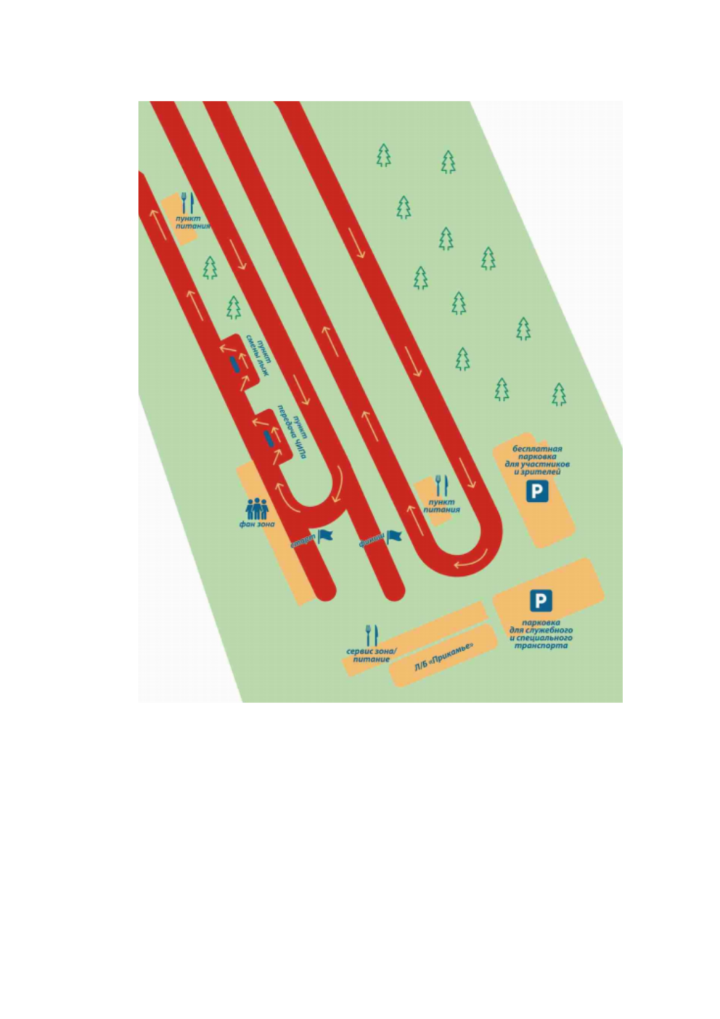
СМЕНА ЛЫЖ
КАЖДЫЙ УЧАСТНИК ИМЕЕТ ПРАВО НА СМЕНУ ЛЫЖ ПО ДИСТАНЦИИ НЕ БОЛЕЕ 1 РАЗА
СМЕНА ЛЫЖ
ПРОХОДИТ В
СПЕЦИАЛЬНО
ОТВЕДЕННОМ
НА ТРАССЕ МЕСТЕ

Slide 6
СМЕНА ЛЫЖ
НАКЛЕЙКИ ДЛЯ МАРКИРОВКИ ЛЫЖ НАХОДЯТСЯ В СТАРТОВОМ ПАКЕТЕ
ЛЫЖИ ПОМЕЩАЮТСЯ И ЗАБИРАЮТСЯ В ПУНКТ СМЕНЫ ЛЫЖ ТОЛЬКО УЧАСТНИКОМ ПО ПРЕДЬЯВЛЕНИЮ НОМЕРА
ЛЫЖИ ДОЛЖНЫ БЫТЬ ОБЯЗАТЕЛЬНО ПРОМАРКИРОВАНЫ.

Slide 7
СМЕНА ЛЫЖ
В ПУНКТ СМЕНЫ ЛЫЖ ДОПУСКАЮТСЯ ТОЛЬКО УЧАСТНИКИ ПО ПРЕДЬЯВЛЕНИЮ НОМЕРА!

Slide 8
ДОПУСК К УЧАСТИЮ
УЧАСТНИКИ ПРОШЕДШИЕ МЕДОСМОТР И ИМЕЮЩИЕ ПРИ СЕБЕ МЕД.СПРАВКУ ЗАВЕРЕНУЮ ВРАЧОМ
УПЛАТИВШИЕ СТАРТОВЫЙ ВЗНОС
ИМЕЮЩИЕ ПРИ СЕБЕ ДОКУМЕНТ УДОСТОВЕРЯЮЩИЙ ЛИЧНОСТЬ (ПАСПОРТ, ВОДИТЕЛЬСКОЕ УДОСТОВЕРЕНИЕ)

Slide 9
ТРЕБОВАНИЯ К МЕД.СПРАВКЕ
МЕД.СПРАВКА СОДЕРЖИТ:
ПОДПИСЬ ВРАЧА, ПЕЧАТЬ
ФРАЗУ О ДОПУСКЕ К УЧАСТИЮ В ЛЫЖНЫХ СОРЕВНОВАНИЯХ С УКАЗАНИЕМ ДИСТАНЦИИ 50КМ
ВЫДАНА НЕ РАНЕЕ 25.12.21
В СЛУЧАЕ ОТСУТСТВИЯ ОРИГИНАЛА МЕД.СПРАВКИ, УЧАСТНИК К СТАРТУ
НЕ ДОПУСКАЕТСЯ! СТАРТОВЫЙ ВЗНОС
НЕ ВОЗВРАЩАЕТСЯ

Slide 10
ПОРЯДОК УЧАСТИЯ КОМАНД
СОСТАВ КОМАНДЫ НЕ МЕНЕЕ 3-Х И НЕ БОЛЕЕ 4-Х ЧЕЛОВЕК
КАЖДЫЙ УЧАСТНИК КОМАНДЫ ДОЛЖЕН ПРИНЯТЬ УЧАСТИЕ В ГОНКЕ И ПРОЕХАТЬ НЕ МЕНЕЕ 1 КРУГА (10КМ) Т.Е. ОТ ПУНКТА ПЕРЕДАЧИ ЧИПА ДО ПУНКТА ПЕРЕДАЧИ ЧИПА ИЛИ ЛИНИИ ФИНИША.

Slide 11
Пункт передачи чипа
РАСПОЛАГАЕТСЯ МЕЖДУ
ЛИНИЕЙ СТАРТА И ЛИНИЕЙ
ФИНИША. В ПУНКТ ПЕРЕДАЧИ ЧИПА ДОПУСКАЕТСЯ ТОЛЬКО ОДИН УЧАСТНИК ОТ КОМАНДЫ, А ИМЕННО МЕНЯЮЩИЙ СВОЕГО ПАРТНЕРА ПО КОМАНДЕ.
УЧАСТНИК
ОТДАВШИЙ ЧИП
ПАРТНЕРУ, ДОЛЖЕН
ТУТ ЖЕ ПОКИНУТЬ ППЧ

Slide 12
ПЕРЕДАЧА ЧИПА
О ПЕРЕДАЧЕ ЧИПА
ДЕЛАЕТСЯ ОТМЕТКА СУДЬЕЙ
ПУНКТА ПЕРЕДАЧИ ЧИПА С УКАЗАНИЕМ ВРЕМЕНИ ПЕРЕДАЧИ, КРУГА ПЕРЕДАЧИ И НОМЕРОВ УЧАСТНИКОВ
КОМАНДА НЕ В ПОЛНОМ СОСТАВЕ ПРИНЯВШАЯ УЧАСТИЕ В СОРЕВНОВАНИИ, ЛИБО ДОПУСТИВШАЯ СМЕНУ УЧАСТНИКОВ ВНЕ ПУНКТА ПЕРЕДАЧИ ЧИПА, ДИСКВАЛИФИЦИРУЕТСЯ!

Slide 13
ОПРЕДЕЛЕНИЕ И НАГРАЖДЕНИЕ ПОБЕДИТЕЛЕЙ
ПОБЕДИТЕЛИ НА ДИСТАНЦИ 50 КМ В ИНДИВИДУАЛЬНОМ И КОМАНДНЫЙ ЗАЧЕТЕ
УЧАСТНИК ПЕРВЫМ ЗАКОНЧИВШИЙ ДИСТАНЦИЮ И ПЕРЕСЕКШИЙ ФИНИШНУЮ ЛИНИЮ
УЧАСТНИК КОМАНДЫ ПЕРВЫМ ЗАКОНЧИВШИЙ ДИСТАНЦИЮ И ПЕРЕСЕКШИЙ ФИНИШНУЮ ЛИНИЮ

Slide 14
ВНИМАНИЕ!
В СЛУЧАЕ ОТСУТСТВИЯ УЧАСТНИКА НА СТАРТЕ ВО ВРЕМЯ НАЧАЛА ГОНКИ ПО ЛЮБЫМ ПРИЧИНАМ, ВКЛЮЧАЯ ОБСТОЯТЕЛЬСТВА НЕОБРАТИМОЙ СИЛЫ, ОПЛАЧЕННЫЙ СТАРТОВЫЙ ВЗНОС НЕ ВОЗВРАЩАЕТСЯ
ФИНИШИРОВАВШИЙ УЧАСТНИК ОБЯЗАН СРАЗУ СДАТЬ ЧИП (НА НОМЕРЕ ДЕЛАЕТСЯ ОТМЕТКА). В СЛУЧАЕ УТЕРИ (ПОВРЕЖДЕНИЯ) ЧИПА НЕОБХОДИМО НЕМЕДЛЕННО УВЕДОМИТЬ ОРГАНИЗАТОРОВ И УПЛАТИТЬ ШТРАФ В РАЗМЕРЕ 5000 РУБЛЕЙ.

Slide 15
НАГРАЖДЕНИЕ
КАЖДЫЙ ФИНИШЕР УЛЬТРАМАРАФОНА
«IRON SKIER-IMS 2022» ПОЛУЧАЕТ МЕДАЛЬ ТОЛЬКО ПОСЛЕ СДАЧИ ЧИПА
УЧАСТНИКИ КОМАНДЫ ПОЛУЧАЮТ МЕДАЛИ (ЗА ИСКЛЮЧЕНИЕМ ФИНИШЕРА КОМАНДЫ) ПОСЛЕ ОКОНЧАНИЯ ГОНКИ ПО ПРЕДЬЯВЛЕНИЮ НОМЕРА НА КОТОРОМ ДЕЛАЕТСЯ ОТМЕТКА О ВЫДАЧИ МЕДАЛИ.
ПОБЕДИТЕЛИ И ПРИЗЕРЫ ДОПУСКАЮТСЯ
НА ЦЕРЕМОНИЮ НАГРАЖДЕНИЯ ТОЛЬКО В СТАРТОВЫХ НОМЕРАХ

Slide 16
ТАБЛИЧКИ НА ТРАССЕ
СПЕЦИАЛЬНО ОТВЕДЕННОЕ МЕСТО, ГДЕ УЧАСТНИК МОЖЕТ ПРОВЕСТИ ОБЩУЮ РАЗМИНКУ НА ЛЫЖАХ
МЕСТО, ГДЕ УЧАСТНИК МОЖЕТ ПРОВЕСТИ ТЕСТИРОВАНИЕ ЛЫЖ НА СКОЛЬЖЕНИЕ

Slide 17
ТАБЛИЧКИ НА ТРАССЕ
МЕСТО, ГДЕ УЧАСТНИК МОЖЕТ ПРОВЕСТИ СМЕНУ ЛЫЖ
ПУНКТ ГДЕ ОСУЩЕСТВЛЯЕТСЯ ПЕРЕДАЧА ЭЛЕКТРОННОГО ЧИПА СЛЕДУЮЩЕМУ УЧАСТНИКУ КОМАНДНОЙ ГОНКИ

Slide 18
ТАБЛИЧКИ НА ТРАССЕ
ДАННЫЙ УКАЗАТЕЛЬ ИНФОРМИРУЕТ УЧАСТНИКА СОРЕВНОВАНИЙ О ПЕРЕХОДЕ ЕГО НА ВТОРОЙ КРУГ И ПОСЛЕДУЮЩИЙ КРУГИ ДИСТАНЦИИ

